Slide 1
利用Robusta消除例外處理壞味道
研究生：楊雅雯
國立台北科技大學 資訊工程系
指導教授：謝金雲、鄭有進
2018/6/14
Notes:
各位教授、同學 大家好，我是楊雅雯
我的論文題目是：利用Robusta消除例外處理壞味道

Slide 2
大綱
研究背景與動機
研究目標
背景知識
研究方法
應用實例
結論與未來展望
2
Notes:
這是我的大綱

Slide 3
大綱
研究背景與動機
研究目標
背景知識
研究方法
應用實例
結論與未來展望
3
Notes:
我會先介紹

Slide 4
研究背景與動機
例外處理機制是處理例外的重要手段
正確的處理例外是很困難的
Robusta工具幫助想改善程式碼品質的人
Robusta定義的壞味道隨著時間改變，有些功能尚未實作或可以再改善
Notes:
例外處理機制是處理例外的重要手段，處理不好很容易留下「例外處理壞味道」
學長們實作Robusta 來幫助開發人員正確處理例外
是一個靜態分析程式碼工具，能夠偵測和產生壞味道的報表，並藉由重構來消除壞味道。
由於Robusta定義的壞味道隨著時間的演進，偵測的功能越精確，但部分對應壞味道的消除方法尚未實作或有能夠改善的地方

Slide 5
大綱
研究背景與動機
研究目標
背景知識
研究方法
應用實例
結論與未來展望
5

Slide 6
研究目標
補齊尚未實作的重構方法
改善現有的方法
Notes:
我的研究目標是補齊Robusta的自動化消除壞味道功能，和改善原來消除壞味道的方法

Slide 7
大綱
研究背景與動機
研究目標
背景知識
Abstract Syntax Tree
研究方法
應用實例
結論與未來展望
7
Notes:
接下來是背景知識介紹

Slide 8
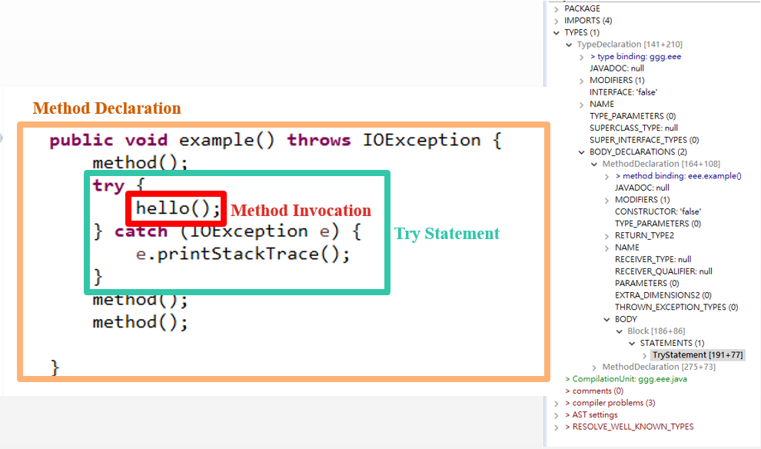
Abstract Syntax Tree
Notes:
Abstract Syntax Tree 簡稱AST，他是用來表達Java檔案的結構
藉由Eclipse提供AST View的plugin，能夠將Java檔案轉換為樹狀結構。右邊那塊為AST View提供的樹狀結構
本論文常提到的AST節點有
Method Invocation：例如圖中的hello method
Try Statement：包含了try block、catch clause和finally block
Method Declaration：一段程式碼的區塊，如圖所示，一個Method Declaration可能包含了很多的Method Invocatio和Try Statement
Method Declaration index 為Method Declaration在Java文件的排序。如果這個Method Declaration 再這個Java黨中他是第一個出現的，則index為0
//Method Invocation：method的節點
//Try Statement：包含了try block、catch clause和finally block
//Method Declaration：一段程式碼的區塊
//Method Declaration index為Method Declaration在該Java文件的排序。如果這個Method Declaration 再這個Java黨中他是第一個出現的，則Method Declaration index為0
//本論文消除壞味道的方法，是用AST提供的ASTParser來分析java檔案的結構，再用ASTRewrite來對目標的節點進行修改，寫回java檔案中

Slide 9
大綱
研究背景與動機
研究目標
背景知識
研究方法
快速修復
重構
應用實例
結論與未來展望
9
Notes:
接下來是我的研究方法
我會以Robusta提供的兩種功能「快速修復」和「重構」來做區別，介紹Robusta如何消除壞味道
//這裡會介紹6種壞味道和消除壞味道的方法，並介紹這些方法是如何實作的；接著介紹 原來的Robusta與本論文實作後Robusta的差異；最後介紹我們提供的壞味道消除流程

Slide 10
快速修復
Notes:
快速修復是比較不具有彈性的，因此不提供選項讓使用者設定

Slide 11
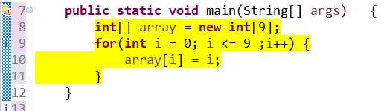
Unprotected Main Program
定義
Notes:
首先介紹的是Unprotected Main Program， 當main progra沒有被try/catch包覆住，並在catch裡對例外做處理的話，稱為Unprotected Main Program壞味道
//如果main裡發生了例外，會造成系統發生不預期的終止，會被使用者認為是軟體品質不佳的表現

Slide 12
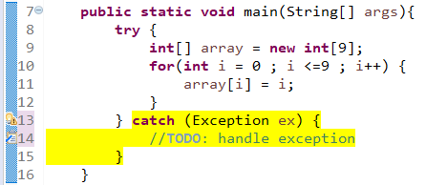
Unprotected Main Program
根據洪哲瑋論文提到的Robusta消除Unprotected Main Program功能－－快速修復
Notes:
根據洪哲瑋學長的論文，提供了快速修復的功能來消除Unprotected Main Program
消除的方法為：用try/catch把Main Program包覆起來，在catch捕捉Exception 的例外，並在catch裡流下註解提醒使用者要處理例外

Slide 13
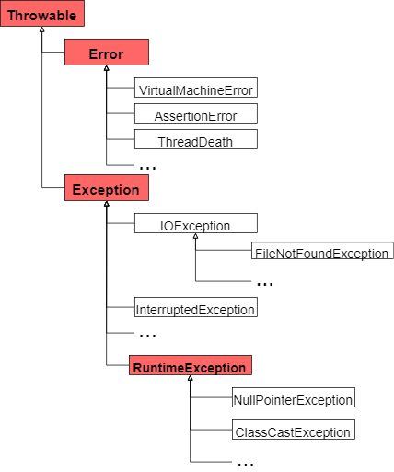
Unprotected Main Program
Notes:
根據這張Throwable和他的sub class架構圖表，能夠看到雖然catch是接住Exception的例外，但如果發生了Error，Main Program還是會發生不預期的終止

Slide 14
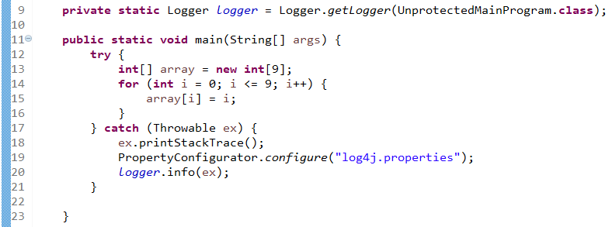
Unprotected Main Program
改善後的快速修復功能
Notes:
因此我將Exception改成Throwable，並且在catch捕捉到例外後，會將例外訊息記錄到日誌檔中

Slide 15
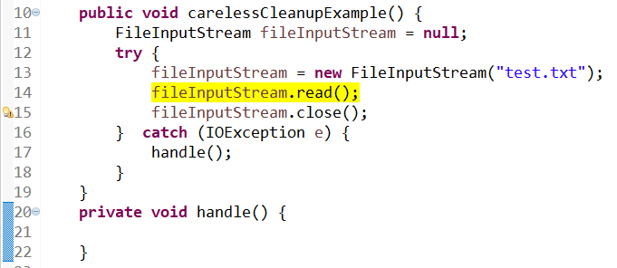
Careless Cleanup
定義
Notes:
Careless Cleanup定義為當程式碼執行時，在執行到釋放資源的程式碼之前發生例外狀況的話，會無法執行到釋放資源的程式碼，而造成資源沒有正確被釋放。
//例如程式碼在第14行發生例外，程式會進入第16行的catch裡來處理例外，因此造成第15行釋放資源的程式碼不會被執行

Slide 16
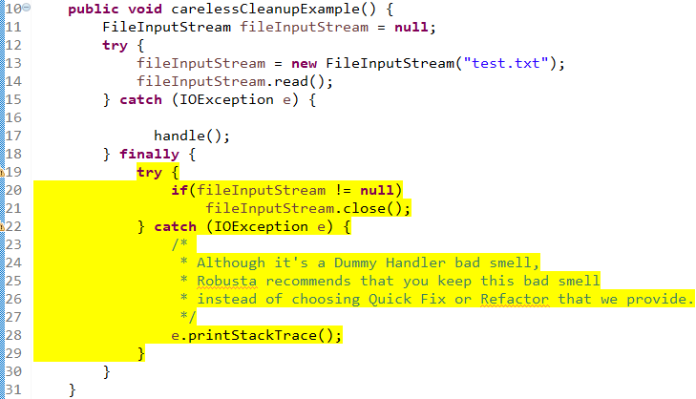
Careless Cleanup
先前Robusta沒有對Careless Cleanup提供自動化消除壞味道功能，因此我們提供了快速修復的功能來消除壞味道
Notes:
Robusta沒有對Careless Cleanup提供自動化消除壞味道功能，因此我們提供了快速修復的功能來消除壞味道
消除Careless Cleanup的方法為將釋放資源的程式碼移到finally中，為了不讓finally丟出例外，因此用try/catch將釋放資源的程式碼保護住，
並在資源釋放之前，判斷物件是否為null
雖然這樣會產生Nested Try Statement，只要在透過Robusta提供的自動化重構來消除即可

Slide 17
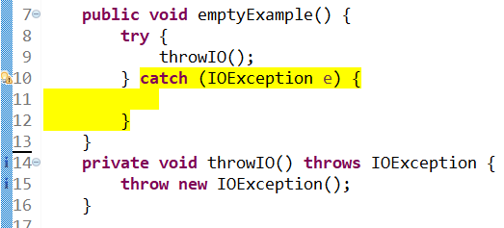
Empty Catch Block
定義
Notes:
如圖所示，有一段程式碼被try/catch包起來，如果catch不做任何事的話，稱為Empty Catch Block壞味道
//這個壞味道會掩蔽例外發生的事實，而且如果發生例外後，程式碼變成錯誤的狀態，會讓程式碼在不正確的狀態繼續執行下去

Slide 18
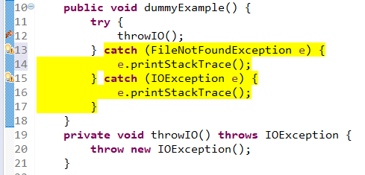
Dummy Handler
定義
Notes:
Dummy Handler和Empty Catch Block類似，差別在Dummy Handler為當catch捕捉例外後，會把例外訊息記錄下來
因為Dummy Handler跟Empty Catch Block壞味道消除的方法是一樣的，所以我們以Dummy Handler為例子介紹
//雖然有印出例外訊息，但如果在圖形化、網頁化介面上，開發人員不容易直接到看到例外訊息，而且把例外訊息印出來會造成開發人員以為例外已經被處理，但事實上卻沒有對例外進行修復的動作
//如果程式碼發生例外造成狀態錯誤，Dummy Handler也會讓程式碼繼續在不正確的狀態往下執行
//因為Dummy Handler跟Empty Catch Block壞味道消除的方法是一樣的，所以我們以Dummy Handler為例子介紹

Slide 19
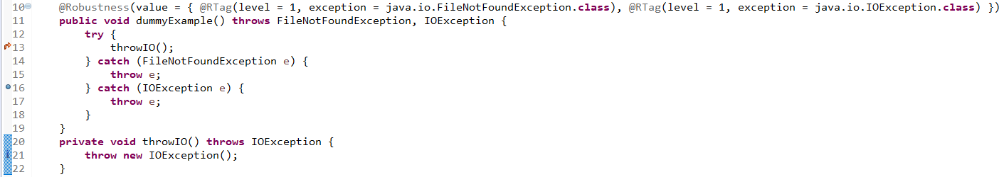
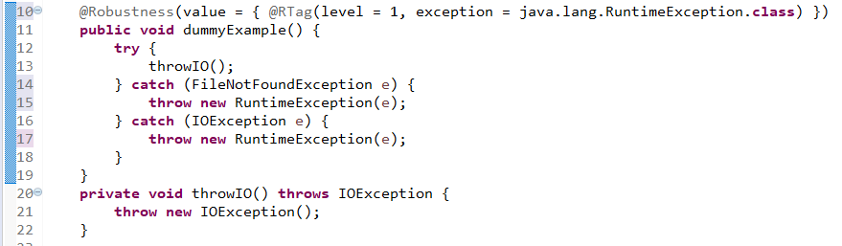
Dummy Handler & Empty Catch Block
原來的Robusta消除Dummy Handler & Empty Catch Block 功能
1. 快速修復功能­：丟出例外
2. 快速修復功能­：丟出RuntimeException
Notes:
這兩個壞味道的消除方法，都是將例外往上一層回報
Robusta提供了兩種快速修復方法，為丟出例外和丟出RuntimeException
丟出例外如圖片的第14行和第16行，不論catch捕捉什麼類型的例外，都直接將這些例外向上層回報
另一個為將接到的例外轉成RuntimeException來向上層回報

Slide 20
Dummy Handler & Empty Catch Block
Robusta原先提供的功能：
1. 快速修復功能­：丟出例外
2. 快速修復功能­：丟出RuntimeException
重新修正後的功能：
快速修復功能­：丟出例外
Notes:
因為功能2丟出的RuntimeException是屬於Unchecked Exception，和Robusta的重構方法重複，所以我們把Robusta提供的功能2拿掉，因此剩下一個快速修復功能

Slide 21
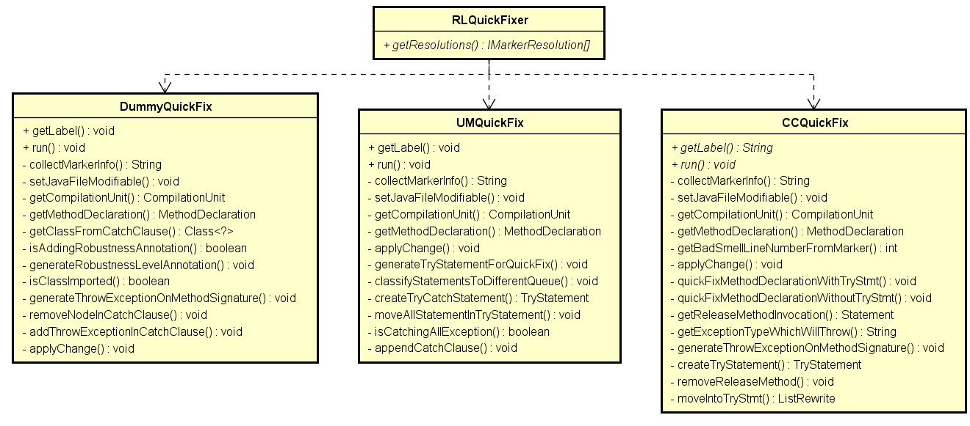
設計與實作
Notes:
這是實作QuickFix的class diagram
當使用者點擊壞味道Quick Fix功能時，RLQuickFixer class觸發對應的壞味道消除功能
這裡會以Careless Cleanup為例，來介紹class dia 和seq dia
//虛線代表使用

Slide 22
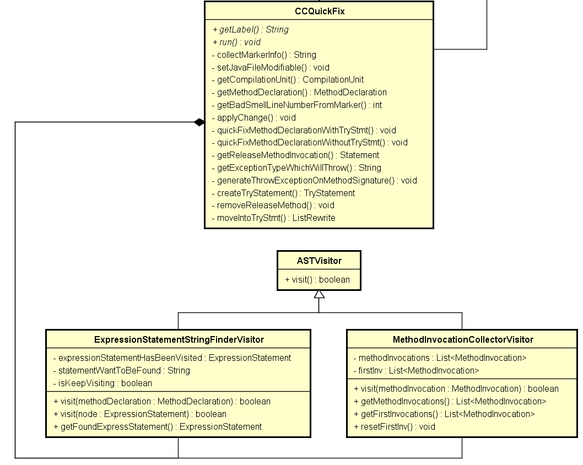
Careless Cleanup
Notes:
這是Careless Cleanup的class diagram
當使用者點擊Careless Cleanup Quick Fix功能時，會觸發CCQuickFix，執行快速修復的功能來消除壞味道
過程中，會用到ExpressionStatementStringFinderVisitor和MethodInvocationCollectorVisitor來走訪需要的節點
。

Slide 23
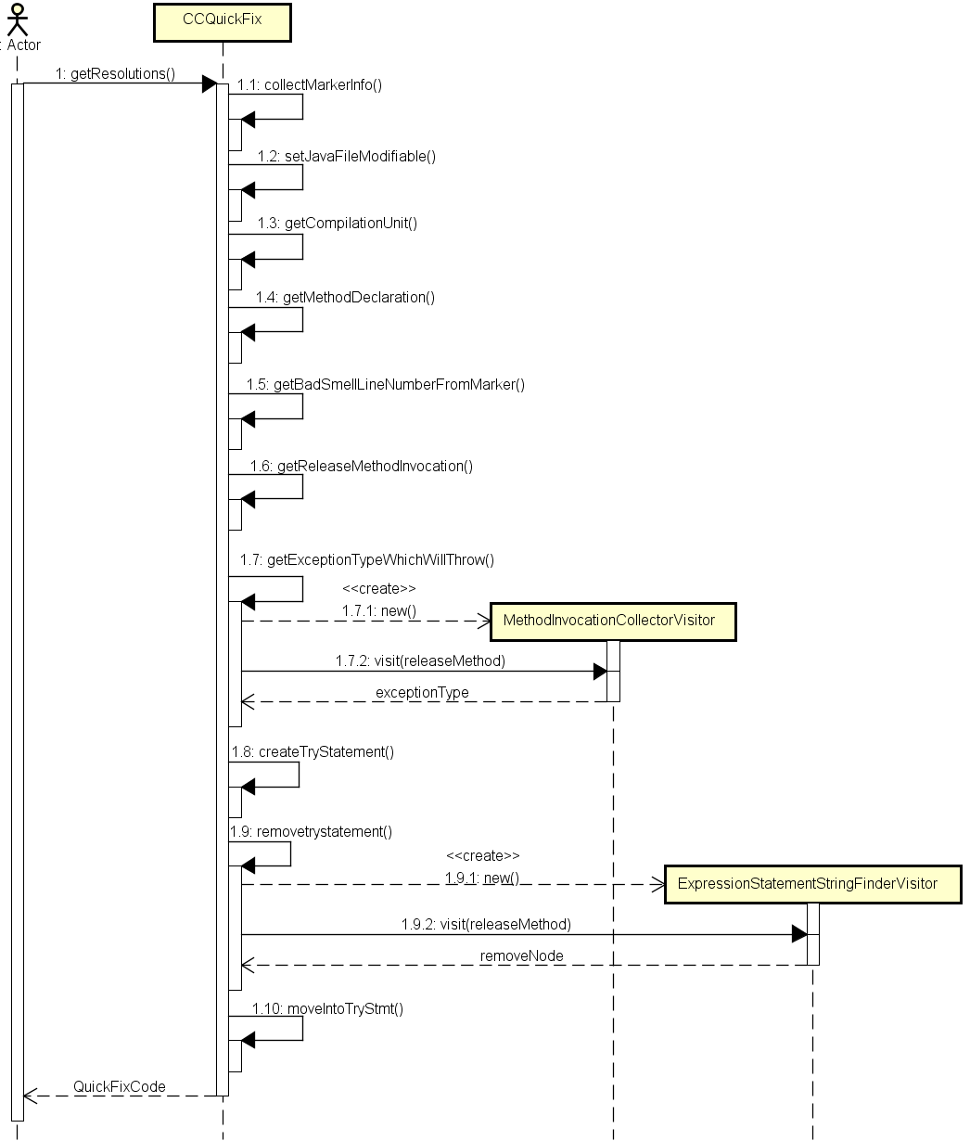
Careless Cleanup
Notes:
觸發CCQuickFix後
透過IMarker取得壞味道MethodDeclaration index。(1.1)
設定AST相關資訊。(1.2、1.3)
取得壞味道所在的MethodDeclaration。(1.4)
分析IMarker，取得壞味道的行數。(1.5)
取得釋放資源的函式。(1.6)
藉由MethodInvocationCollectorVisitor取得釋放資源的函式會丟出的例外型別。 (1.7)
產生一個新的Try Statement，並在finally block放入釋放資源的函式。(1.8)
藉由ExpressionStatementStringFinderVisito將釋放資源的函式從try 區塊裡移除。(1.9)
將其他的函式移入Try Statement。(1.10)
完成上述步驟即可完成Careless Cleanup自動化快速修復功能。
Ps. CompilationUnit 為 一個Java檔案會有一個對應的CompilationUnit ，他是AST Node的sub class，代表整個Java file，即為AST 的root

Slide 24
重構
Notes:
重構是比較有彈性的，會提供選單讓使用者設定重構的相關資訊

Slide 25
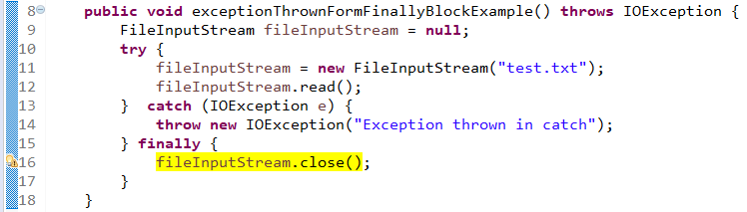
Exception Thrown From Finally Block
定義
Notes:
當程式在try或catch發生例外時，若對例外進行的處理方式為向上層回報，程式最後會執行finally裡的程式碼。如果finally的程式碼也發生例外並向上層回報的話，會覆蓋掉原先try或catch裡所回報的例外，產生「例外蓋台」的現象，稱之為Exception Thrown From Finally Block
//例如程式碼在第12行read的地方發生了例外，會被catch捕捉來到第14行，將例外放入向上層回報的stack裡，
接著，程式會進入第16行執行釋放資源的函式，如果這裡也發生了例外，會覆蓋掉原來14行要回報的例外，而改回報釋放資源失敗的例外

Slide 26
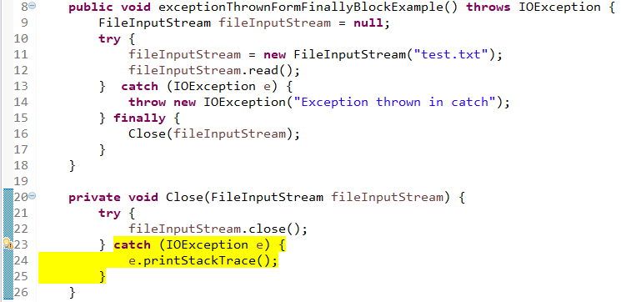
Exception Thrown From Finally Block
Notes:
這是Robusta提供的重構功能，會將finally裡釋放資源的函式獨立成一個method，並且用try/catch將釋放資源的函式保護起來
在catch的部分，印出例外訊息，因此衍生出Dummy Handler壞味道
在Exception Thrown From Finally Block和Dummy Handler這兩個壞味道對程式碼影響的權衡之下，我們認為這裡留下Dummy Handler的影響是比較小的
但怕使用者會對這個Dummy Handler有疑慮，所以我們對它加了註解

Slide 27
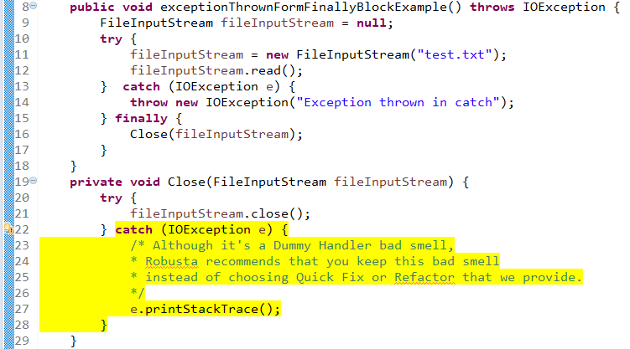
Exception Thrown From Finally Block
改善後的重構功能
Notes:
這是我們改善後的結果，在圖片第23~27行中，建議使用者留下這個壞味道

Slide 28
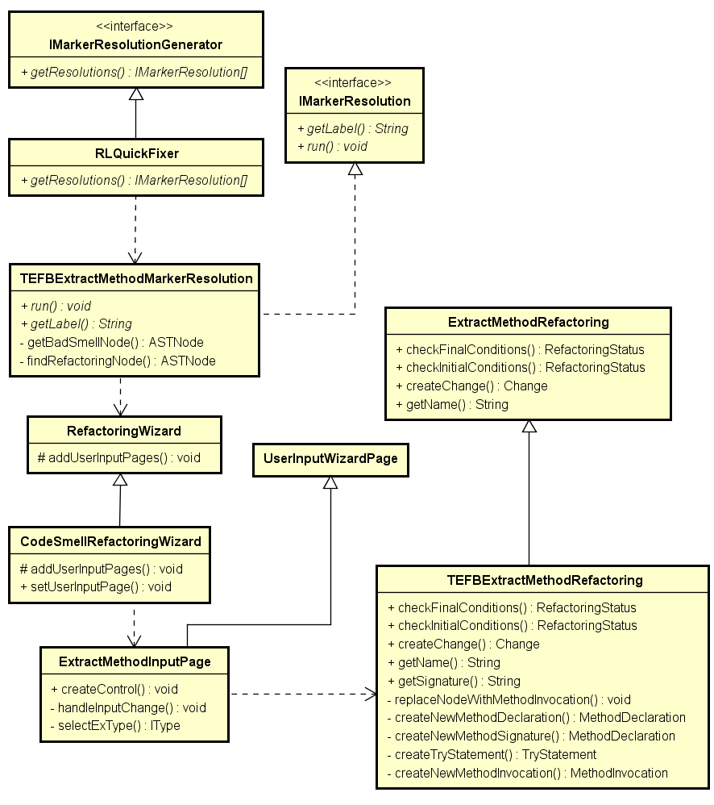
Exception Thrown From Finally Block
Notes:
這是Exception Thrown From Finally Block的class dia
當使用者選擇警告訊息提供的重構方法時，RLQuickFixer會執行TEFBExtractMethodMarkerResolution的class，啟動重構頁面讓使用者設定相關參數。
CodeSmellRefactoringWizard繼承Eclipse的RefacotingWizard class，因此能夠提供預覽畫面協助使用者設定重構的相關資訊。
在使用者設定完成後，ExtractMethodInputPage會將使用者設定的資訊傳到TEFBExtractMethodRefactoring class，對Exception Thrown From Finally Block進行重構。

Slide 29
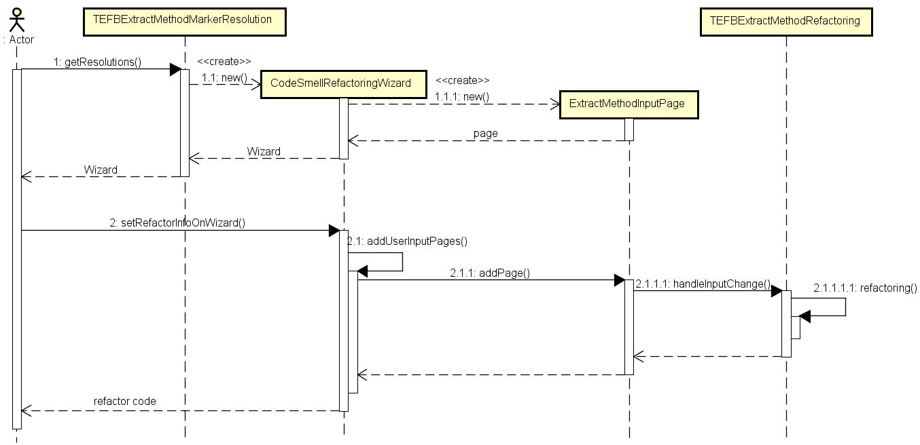
Exception Thrown From Finally Block
Notes:
這是他的seq dia
1. 新增CodeSmellRefactoringWizard class，並create ExtractMethodInputPage，提供Extract Method畫面讓使用者設定。
使用者設定Extract Method資訊後。
CodeSmellRefactoringWizard會將使用者設定的重構資訊傳入TEFBExtractMethodRefactoring進行重構程式碼。
完成上述步驟即可完成Exception Thrown From Finally Block自動化重構功能。

Slide 30
過去與現在Robusta工具 快速修復與重構差異
快速修復
壞味道種類 | 原本的Robusta | 本論文改善或提供的方法
Dummy Handler & Empty Catch Block | 1. 快速修復功能­：丟出例外 2. 快速修復功能­：丟出RuntimeException。 | 快速修復功能­：丟出例外
Unprotected Main Program | 產生try/catch保護主程式，且catch捕捉Exception類別後不做任何事。 | 產生try/catch保護主程式，catch捕捉Throwable類別且印出例外訊息和將例外訊息寫入日誌中。
Careless Cleanup | 無 | 增加快速修復功能。
30
Notes:
接下來要介紹的是過去與現在Robusta工具快速修復與重構差異：
在快速修復功能：
Dummy Handler 和 Empty Catch Block壞味道，原來的Robusta提供兩種快速公赴功能，分別為丟出例外和丟出RuntimeException，我們將丟出RuntimeException的功能，只留下丟出例外
在Unprotected Main Program中，都會產生try/catch保護主程式，差異在：原來的Robusta為catch捕捉Exception的class後不做任何事。我們將它修正為catch捕捉Throwable且印出例外訊息和將例外訊息寫入日誌中。
在Careless Cleanup壞味道裡，我們增加了他的快速修復功能

Slide 31
過去與現在Robusta工具 快速修復與重構差異
重構
壞味道種類 | 原本的Robusta | 本論文提供的方法
Exception Thrown From Finally Block | 將釋放資源的函式用try/catch包住，並且Extract Method，讓使用者定義獨立出來的函式名稱，自動化重構程式碼來消除壞味道。 | 改善Robusta自動化重構功能，將獨立出來函式catch部分增加註解，解釋為什麼這裡留下Dummy Handler壞味道。
31
Notes:
在重構部分
Exception Thrown From Finally Block壞味道中，原來的Robusta…. ，我們….

Slide 32
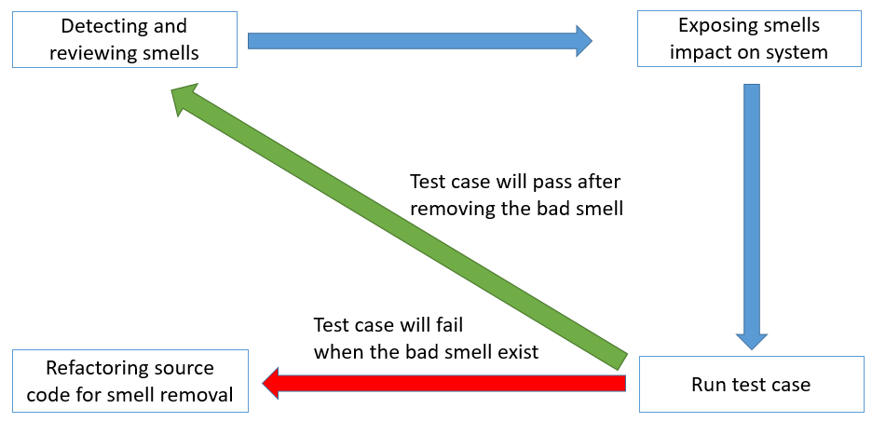
壞味道的偵測、暴露及消除流程
Notes:
我們提供了一套壞味道消除流程，
首先，我們會先偵測專案裡有哪些壞味道
第二步，根據劉彥麟論文提供的利用測試案例來曝露壞味道所帶來的影響，產生曝露壞味道的測試案例，；
第三步：執行測試案例，，如果程式碼沒有正確的處理例外，則測試會失敗
第四步：藉由本論文介紹的壞味道消除方法，正確的處理例外來消除程式碼的壞味道；
再執行一次剛剛失敗的測試案例，測試通過代表例外已經被正確的處理
//，強健度因此提升。

Slide 33
大綱
研究背景與動機
研究目標
背景知識
研究方法
應用實例
結論與未來展望
33
Notes:
接下來會以JFreeChart和Tomighty專案為範例，利用Robusta透過壞味道消除流程來對案例進行分析與應用。

Slide 34
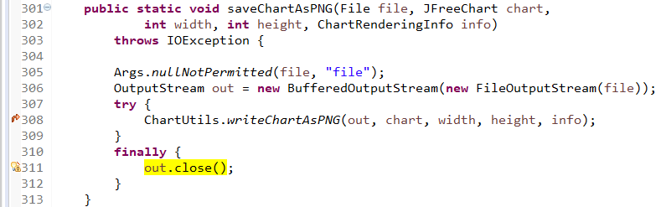
Exception Thrown Form Finally Block應用實例
偵測Exception Thrown Form Finally Block
Notes:
Robusta偵測JFreeChart後，發現專案中saveChartAsPNG函式有Exception Thrown From Finally Block，
這是一段將圖片存成PNG格式的程式碼
當程式碼執行到第308行發生例外時，會將例外向上層回報，接著執行finally block裡釋放資源的程式碼。
如果這裡發生例外，將會覆蓋第308行原本要回報的例外，改向上層回報第311行釋放資源失敗的例外

Slide 35
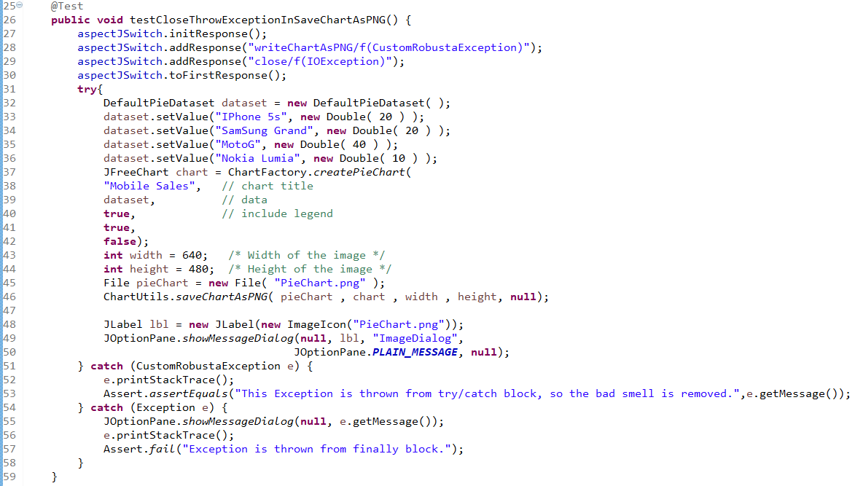
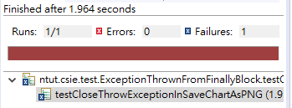
Exception Thrown Form Finally Block應用實例
產生曝露Exception Thrown From Finally Block壞味道的測試案例
Notes:
藉由劉彥麟同學的論文，產生曝露壞味道影響的測試案例後，將saveChartAsPNG函式需要的參數準備好，
執行測試案例，測試案例因為程式碼沒有正確處理例外而造成測試失敗。

Slide 36
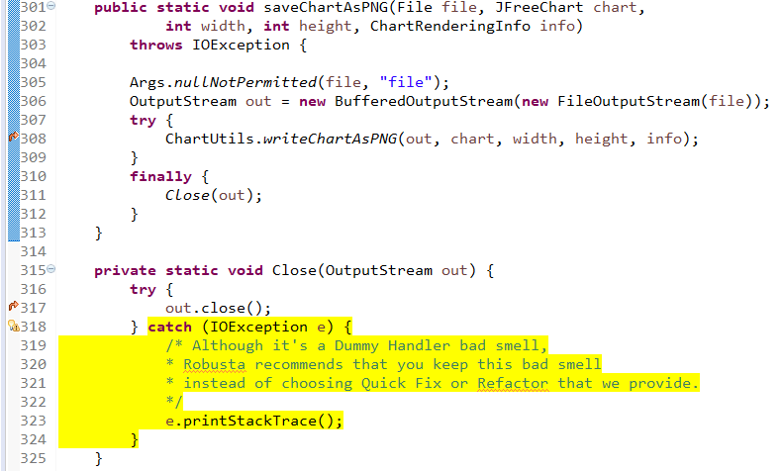
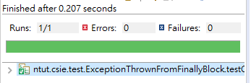
Exception Thrown Form Finally Block應用實例
消除Exception Thrown Form Finally Block壞味道
Notes:
透過在Robusta提供的自動化重構功能來消除壞味道。
將釋放資源的函式抽成一個Method，並用try/catch將它保護住，最後在catch裡產生註解和印出例外訊息
再執行一次測試案例，原先失敗的測試案例因為例外被正確處理而成功。

Slide 37
Exception Thrown Form Finally Block應用實例
影片
Notes:
這是Exception Thrown From Finally Block消除壞味道流程的影片

Slide 38
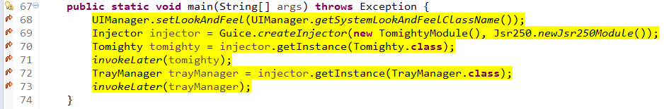
Unprotected Main Program 應用實例
偵測Unprotected Main Program
Notes:
透過Robusta的偵測，顯示Tomighty專案具有Unprotected Main Program。因為他沒有用try/catch將main program包起來
Tomighty專案是採用「番茄鐘工作法」的桌面時間管理工具，由Java語言所撰寫，來幫助使用者管理時間，提高工作效率。

Slide 39
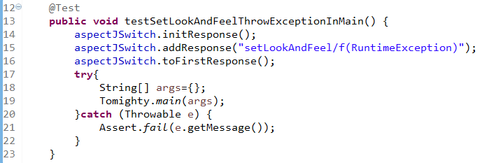
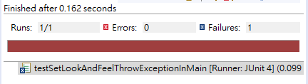
Unprotected Main Program應用實例
產生曝露Unprotected Main Program壞味道的測試案例
Notes:
藉由劉彥麟同學的論文產生曝露壞味道影響的測試案例後，
執行測試案例，測試案例因為程式碼沒有正確處理例外而造成測試失敗。

Slide 40
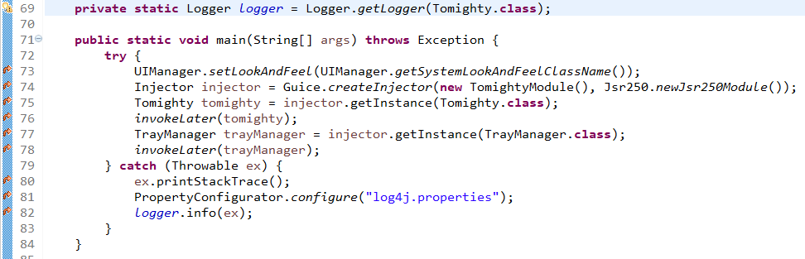
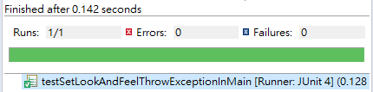
Unprotected Main Program 應用實例
消除Unprotected Main Program壞味道
Notes:
透過在Robusta提供的自動化快速修復功能來消除壞味道。
將main program用try/catch保護起來，且catch捕捉Throwable，最後將例外訊息寫入日誌檔中
再執行一次測試案例，原先失敗的測試案例因為例外被正確處理而成功。

Slide 41
Unprotected Main Program 應用實例
影片
Notes:
這是Unprotected Main Program消除壞味道流程的影片

Slide 42
大綱
研究背景與動機
研究目標
背景知識
研究方法
應用實例
結論與未來展望
42
Notes:
最後是結論與未來展望

Slide 43
結論
原有的壞味道消除方法重新修正及改善
新增Careless Cleanup的快速修復功能
將Robusta應用於開源專案，且成功的消除程式碼中例外處理的壞味道
Notes:
我的論文將Robusta原有的壞味道消除方法重新修正及改善
並且將Careless Cleanup的快速修復功能實作於Robusta中
最後將Robusta應用於開源專案，成功消除程式碼中例外處理的壞味道

Slide 44
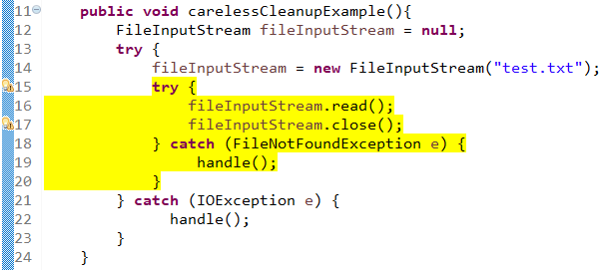
未來展望
1. 讓Careless Cleanup壞味道能夠在多層巢狀結構下快速修復的話，消除壞味道的功能將會更完善
Notes:
我的未來展望有以下幾點：
1. 在Careless Cleanup的快速修復功能中，目前只提供對一層Try Statement來進行快速修復，
如果釋放資源的程式碼在超過一層的巢狀結構則無法消除Careless Cleanup壞味道。
因此如果Careless Cleanup能夠在多層巢狀結構下快速修復的話，消除壞味道的功能將會更完善。
例如圖片的第15~20行是第二層的try statement，裡面有Careless Cleanup壞味道，這裡的Careless Cleanup無法藉由執行快速修復功能來消除壞味道

Slide 45
未來展望
2. Careless Cleanup提供重構功能
3. Careless Cleanup和Exception Thrown From Finally Block衍生的Dummy Handler，能夠將例外訊息記錄到日誌檔中。
Notes:
2. 目前Careless Cleanup在快速修復後，會衍生出Nested Try Statement，如果能提供重構功能，
讓使用者能夠填寫要獨立出來的函式名稱，並將衍生的Nested Try Statement自動抽成一個Method，對使用者會方便很多。
3. 目前Careless Cleanup和Exception Thrown From Finally Block消除後，衍生的Dummy Handler是用印出來的方式，希望之後能夠將例外訊息記錄到日誌檔中。

Slide 46
Q&A
46
Notes:
Why消除壞味道的方法都是用丟出去的方式？
我的論文著重讓強健度等級從等級0到等級1
在CC跟ETFB壞味道消除方法 為什麼卻是從等級1降回等級0?
我參考了例外處理設計的逆襲和一些資料，都建議：finally block不要丟出例外。所以如果會產生例外，將這個例外紀錄到日誌檔中。

Slide 47
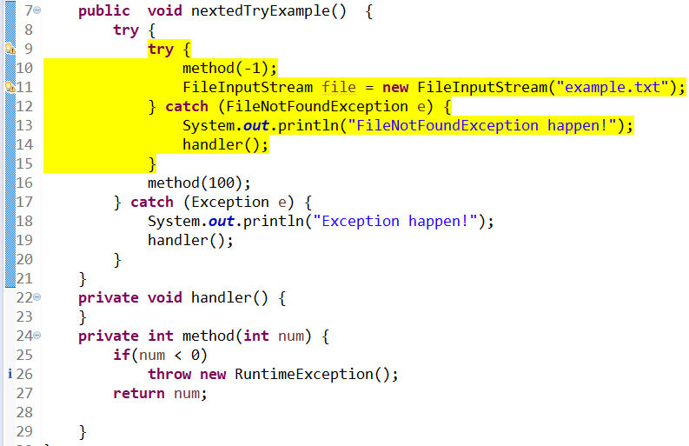
Nested Try Statement
定義
Notes:
當try、catch或finally區塊中存在巢狀結構的Try Statement，稱為Nested Try Statement壞味道。
雖然Nested Try Statement壞味道並不會對程式碼造成影響，也沒有程式邏輯上的錯誤，但是對開發者來說，複雜的巢狀結構將不容易閱讀，並且不容易測試和維護。

Slide 48
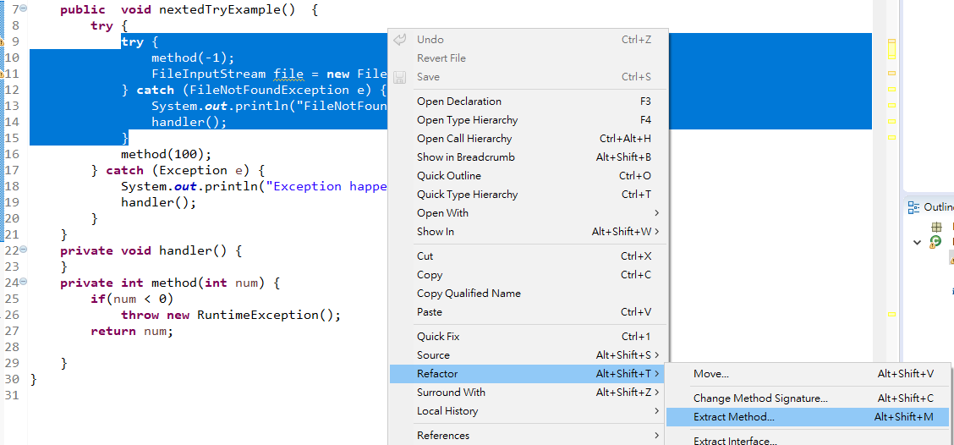
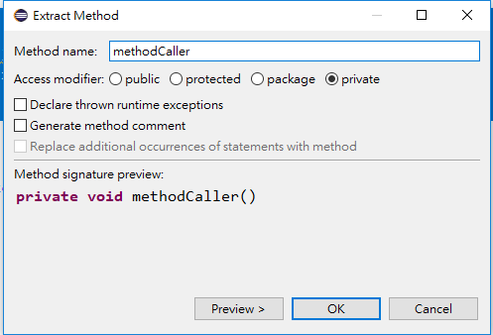
Nested Try Statement
根據洪哲瑋論文提到消除Nested Try Statement的方法
不提供
Notes:
根據洪哲偉學長的論文，提到
只要將try statement圈選起來，透過Eclipse提供的Extract Method功能，就能夠消除這個壞味道，因此不在提供自動化消除壞味道功能

Slide 49
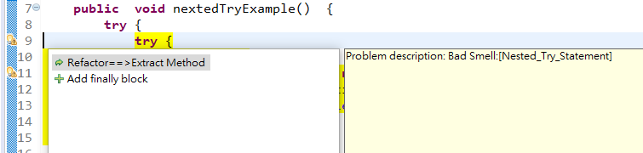
Nested Try Statement
我們發現Robusta有提供Nested Try Statement的重構功能
Notes:
但我們發現Robusta有提供自動化重構功能來消除Nested Try Statement
點擊第9行的燈泡，選擇Refactor==>Extract Method後
Robusta會自動連結Eclipse的Extract Method功能，跳出Extract Method視窗，使用者填完method name後，壞味道就被消除了

Slide 50
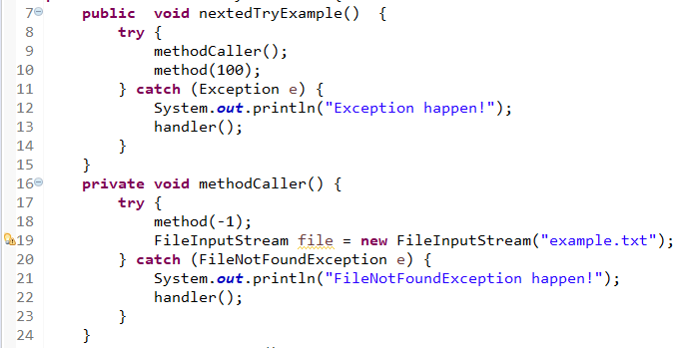
Nested Try Statement
Nested Try Statement壞味道消除結果
Notes:
這是Nested Try Statement消除後的程式碼，第9行原來壞味道的地方被抽成一個method

Slide 51
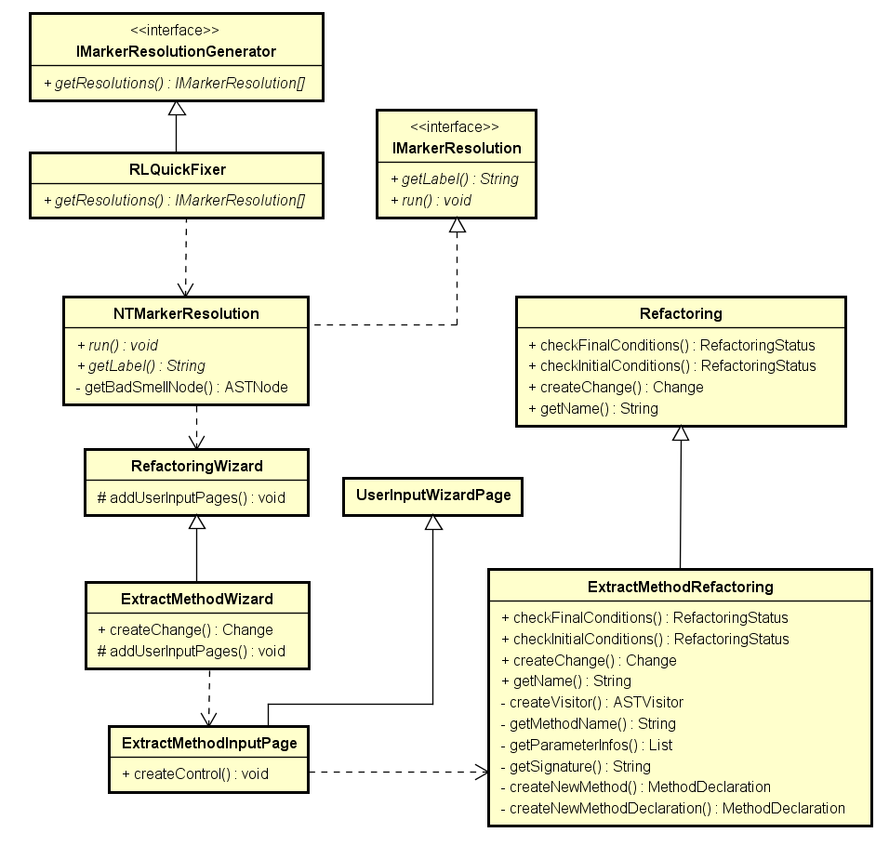
Nested Try Statement
Notes:
當使用者在Nested Try Statement壞味道選擇警告訊息提供的重構方法時，RLQuickFixer會執行NTMarkerResolution的類別，與Eclipse結合來啟動重構頁面讓使用者設定相關參數和要回報的例外型別等。連結Eclipse的ExtractMethodWizard類別，它繼承了RefacotingWizard類別，提供預覽畫面協助使用者設定重構的相關資訊。在使用者設定完成後，連結Eclipse的ExtractMethodInputPage，將使用者設定的資訊傳到Eclipse的ExtractMethodRefactoring類別，對Nested Try Statement壞味道進行重構。

Slide 52
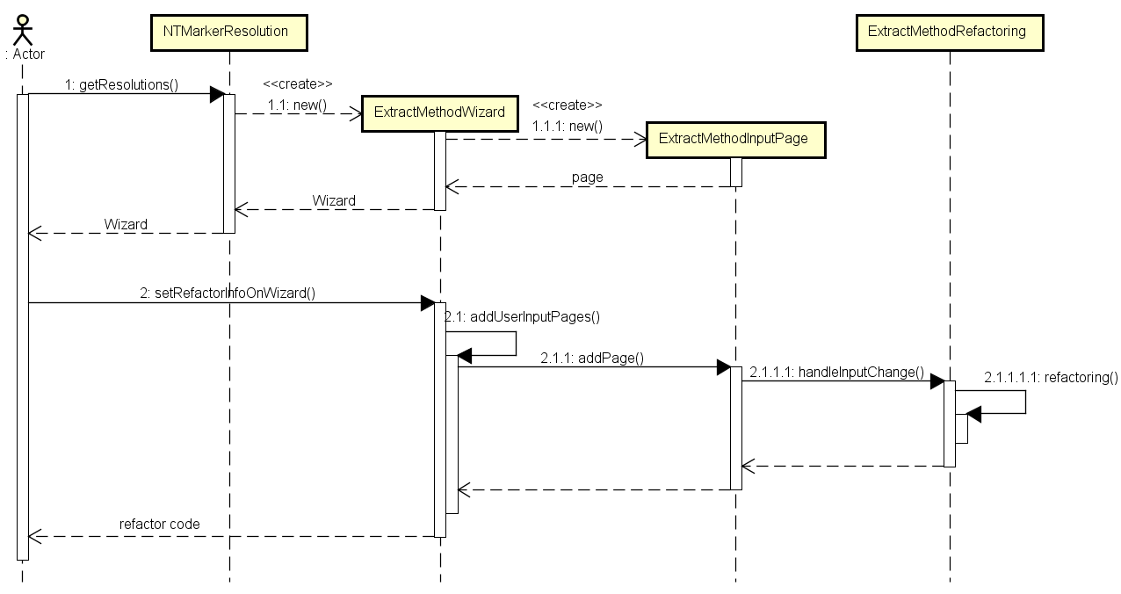
Nested Try Statement
Notes:
當使用者點擊重構功能時，RLQuickfixer會觸發NTMarkerResolution class
新增ExtractMethodWizard類別，並產生ExtractMethodInputPage類別，提供Extract Method畫面讓使用者設定。
使用者設定Extract Method資訊。
ExtractMethodWizard會將使用者設定的重構資訊傳入ExtractMethodRefactoring類別進行重構程式碼。
完成上述步驟即可完成Nested Try Statement壞味道自動化重構功能。

Slide 53

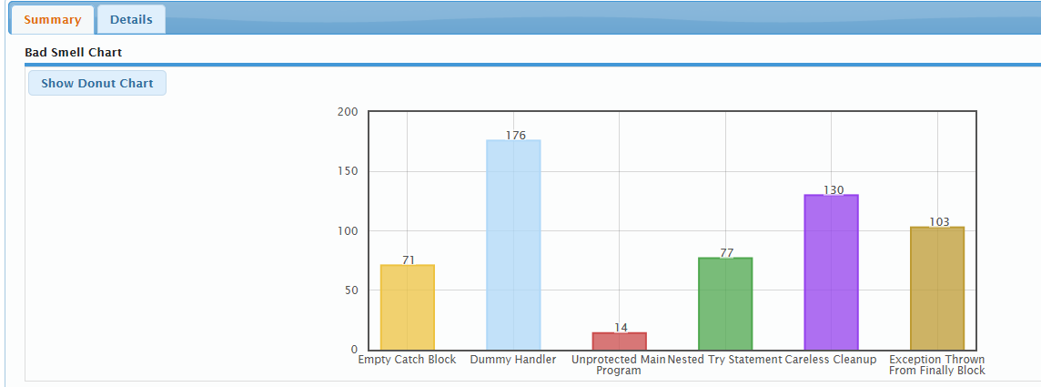
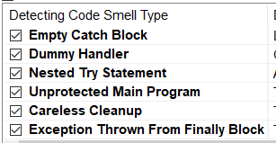
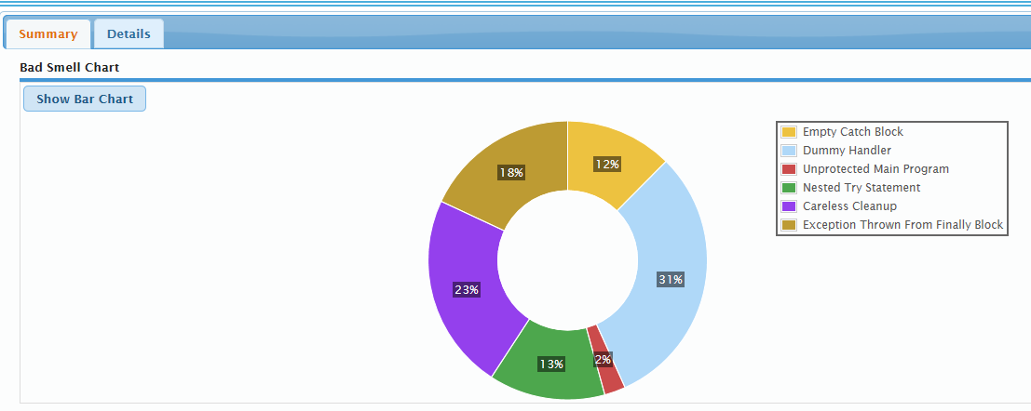
Robusta
Notes:
Robusta是一個靜態分析程式碼的工具，能夠偵測和產生壞味道的報表，並藉由重構來消除壞味道。
Robusta定義了6種壞味道：
Empty Catch Block
Dummy Handler
Nested Try Statement
Unprotected Main Program
Careless Cleanup
Exception Thrown Form Finally Block
會在之後的ppt做介紹

Slide 54
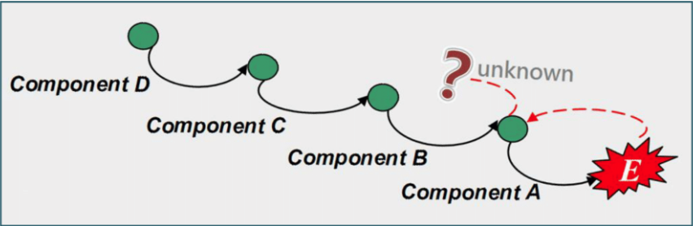
強健度等級
等級0：未定義(Undefined)
Notes:
在陳建村學長的研究中，提出包含四個強健度等級的例外處理模型，作為判斷軟體例外處理能力的依據。
第一個是等級0：未定義
當開發人員還有沒對系統強健度貼上標籤時，他的強健度等級為等級0
//如圖所示，當元件A發生例外時，因為沒有定義強健度等級，因此元件B不知道A是執行成功還是將例外掩蔽起來，而無法做後續的處理

Slide 55
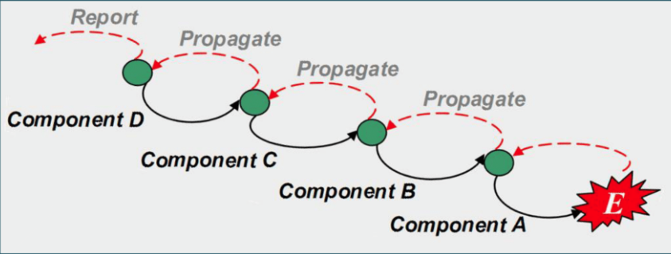
強健度等級
等級1：錯誤回報(Error reporting)
Notes:
強健度等級1為錯誤回報：當例外發生時，要將例外回報給上層呼叫者知道
//如圖所示，如果元件A發生例例外，如果沒有要對例外進行處理，則必須將例外回報給上層元件B知道，如果每個元件都不處理，則例外會一直往上層回報上去
到最上層元件D處理例外或將例外記錄下來

Slide 56
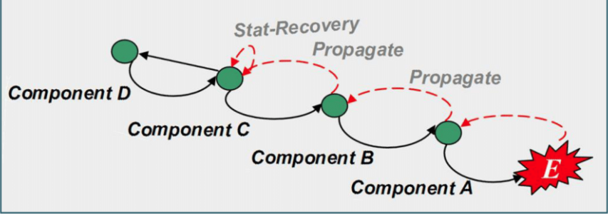
強健度等級
等級2：狀態回復(State recovery)
Notes:
強健度等級2為狀態回復
要滿足強健度等級2必須先滿足等級1，且還要在錯誤發生後將系統回復到原來正確的狀態
//如圖所示，如果元件A發生例例外且沒有要對例外進行處理，則將例外回報給上層元件B知道，元件B也將例外回報讓元件C知道，元件C接到例外後造成狀態錯誤，因此將狀態回復後，再將例外往上層回報，到最上層元件D處理例外或將例外記錄下來

Slide 57
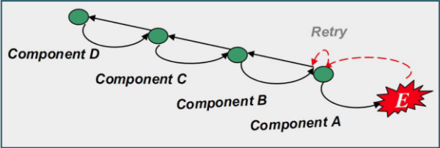
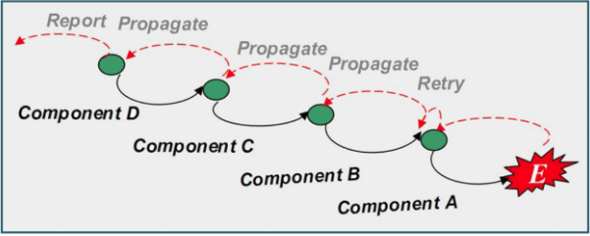
強健度等級
等級3：行為重試(Behavior recovery)
Notes:
強健度等級3為行為重試
要滿足強健度等級3必須先滿足等級2，還要重試原本錯誤的行為或找其他方法來完成原來的任務
//如上圖所示，如果元件A發生例例外後，會將狀態回復，再重試原來的行為，
如果重試行為失敗，會如下圖所示，將例外往上層回報，由最上層元件D處理例外或將例外記錄下來

Slide 58
Dummy Handler & Empty Catch Block
重新修正後的功能：
快速修復功能­：丟出例外
重構功能：丟出Unchecked Exception
Notes:
先介紹Robusta在提供的快速修復的功能
例如圖片的第14行和第16行，不論catch捕捉什麼類型的例外，都直接將這些例外向上層回報

Slide 59
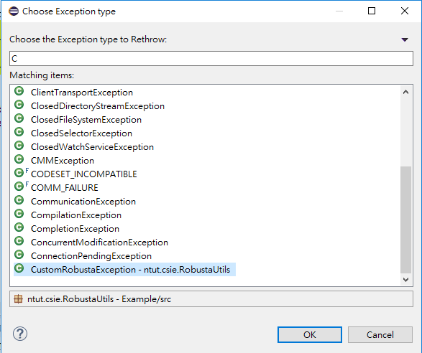
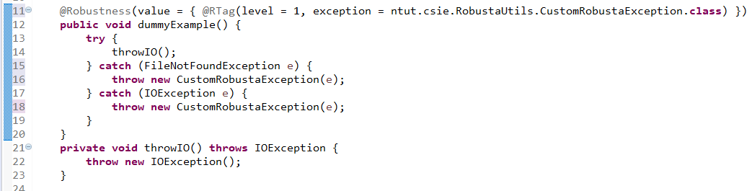
Dummy Handler & Empty Catch Block
重新修正後的功能：
快速修復功能­：丟出例外
重構功能：丟出Unchecked Exception
Notes:
另一個方法為重構功能，點擊燈泡後選擇重構功能，會跳出Unchecked Exception的選單，讓使用者選擇要回報的Unchecked 例外，這裡選擇了自定義的CustomRobustaException後，
第16、18行從印出例外訊息會改為回報CustomRobustaException

Slide 60
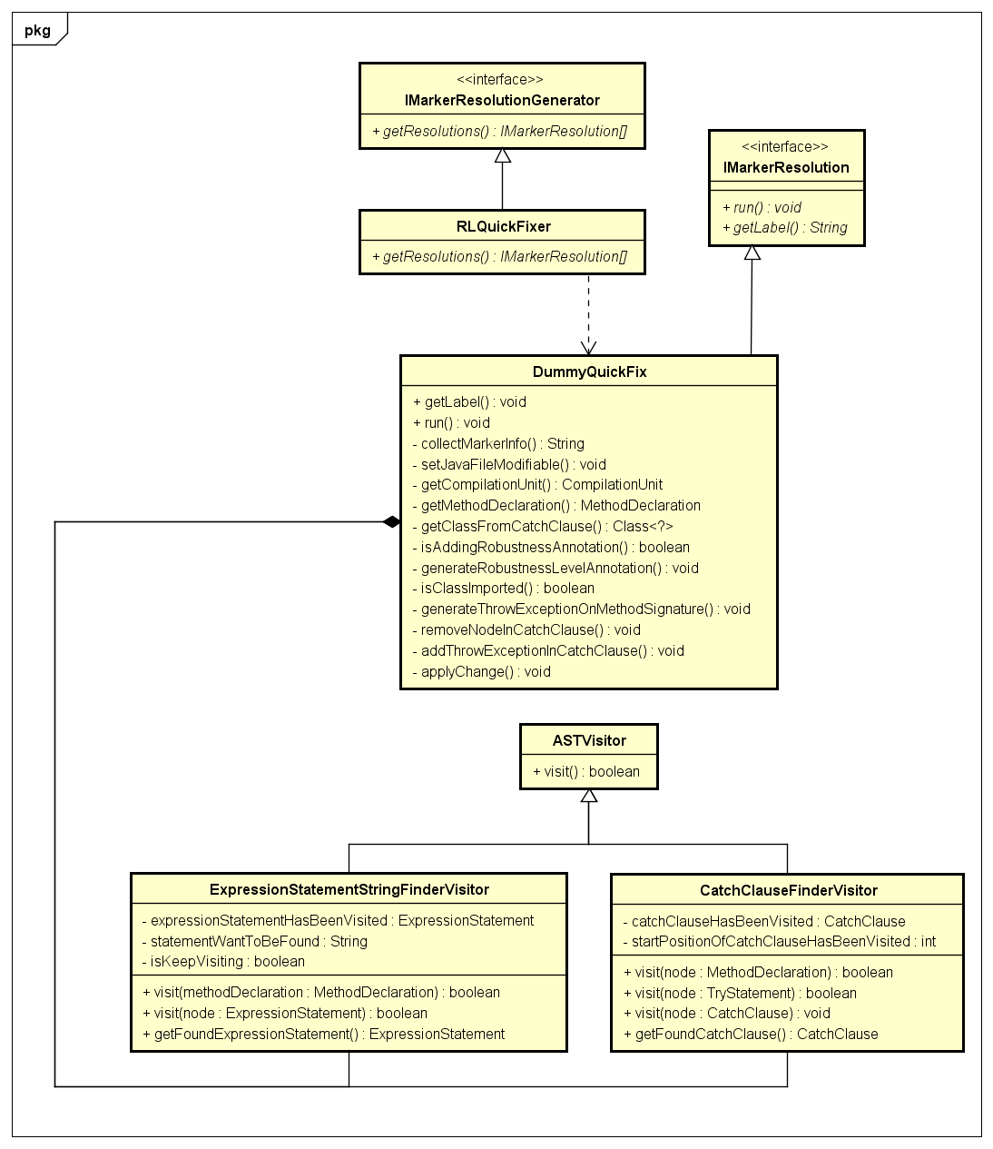
Notes:
這是快速修復功能的class diagram，這裡以Dummy Handler 為例子
當使用者要消除壞味道時，
會觸發DummyQuickFix class，執行快速修復的功能來消除壞味道。
在Quickfix的過程中，會用到ExpressionStatementStringFinderVisitor和CatchClauseFinderVisitor來走訪需要的節點

Slide 61
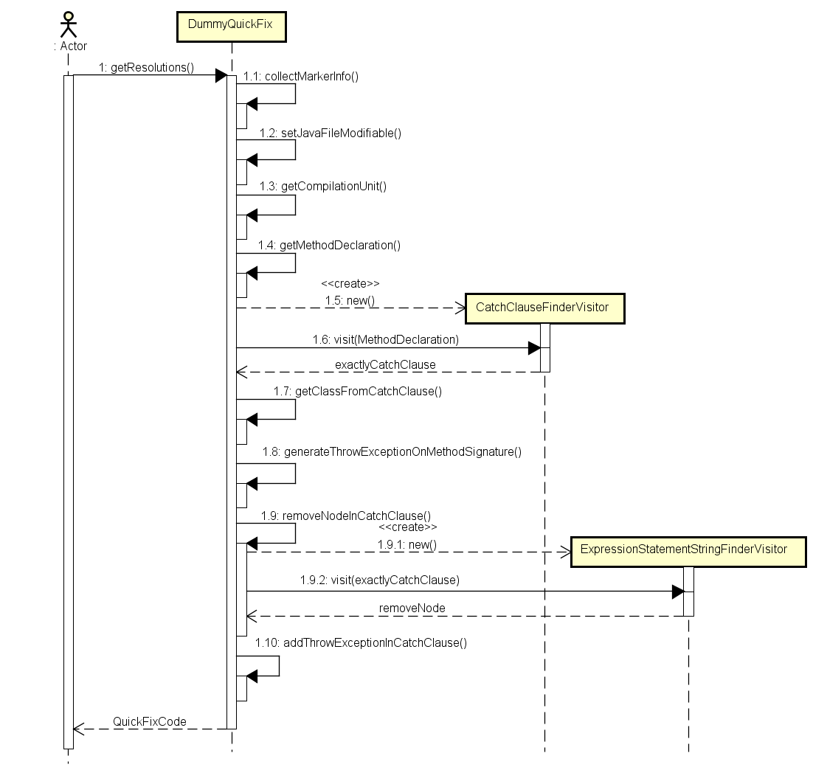
Dummy Handler & Empty Catch Block
Notes:
觸發DummyQuickFix後
透過IMarker來取得壞味道的MethodDeclaration index。(1.1)
設定AST相關資訊。(1.2、1.3)
取得壞味道所在的MethodDeclaration。(1.4)
藉由CatchClauseFinderVisitor來取得MethodDeclaration 裡壞味道所在的catch資訊。(1.5、1.6、1.7)
在介面宣告要回報例外型別。(1.8)
藉由ExpressionStatementStringFinderVisitor檢查catch是否有印出訊息的節點，若有則移除。(1.9)
將catch捕捉到的例外向上層回報出去。(1.10)
完成這些步驟即可完成Dummy Handler 和 Empty Catch Block壞味道的自動化快速修復。
當RLQuickFixer觸發DummyQuickFix後
透過標記的IMarker來取得壞味道在該Java文件的MethodDeclaration index。(1.1)
設定AST相關資訊取得CompilationUnit。(1.2、1.3)
藉由取得的MethodDeclaration index和CompilationUnit取得壞味道所在的MethodDeclaration。(1.4)
我們會藉由CatchClauseFinderVisitor來幫助我們取得MethodDeclaration 裡指定壞味道所在的catch資訊。(1.5、1.6、1.7)
將MethodDeclaration的介面宣告指定catch所接住的例外型別。(1.8)
藉由ExpressionStatementStringFinderVisitor來檢查catch是否有印出例外訊息的節點，若有則移除。(1.9)
將catch捕捉到的例外向上層回報出去。(1.10)
完成這些步驟即可完成Dummy Handler 和 Empty Catch Block壞味道的自動化快速修復功能。
Ps. CompilationUnit 為 一個Java檔案會有一個對應的CompilationUnit ，他是AST Node的sub class，代表整個Java file，即為AST 的root

Slide 62

Unprotected Main Program
Notes:
當使用者點擊Unprotected Main Program壞味道Quick Fix功能時，會觸發UMQuickFix class，執行快速修復的功能。

Slide 63

Unprotected Main Program
Notes:
觸發UMQuickFix後
透過IMarker取得壞味道的MethodDeclaration index。(1.1)
設定AST相關資訊。(1.2、1.3)
取得壞味道所在的MethodDeclaration，此MethodDeclaration即為主程式。(1.4)
蒐集主程式內所有的Try Statement，而將主程式分為兩種情境：有Try Statement和沒有Try Statement。(1.5)
主程式內沒有Try Statement：
(a) 產生try/catch，在catch捕捉Throwable類別，並將捕捉到的例外紀錄日誌檔中。(1.6)
(b) 將主程式內的程式碼移入try區塊裡。(1.7)
(2) 主程式內有Try Statement：
(a) 檢查catch是否有捕捉Throwable類別或是Exception類別，如果沒有，則增加捕捉Throwable類別的catch區塊，並將例外捕捉後記錄日誌檔中。(1.8)
(b) 將不在try/catch裡的程式碼移入try/catch中。(1.9)
完成上述步驟即可完成Unprotected Main Program壞味道自動化快速修復功能。
Ps. CompilationUnit 為 一個Java檔案會有一個對應的CompilationUnit ，他是AST Node的sub class，代表整個Java file，即為AST 的root

Slide 64
Dummy Handler & Empty Catch Block
Robusta消除Dummy Handler & Empty Catch Block 功能－－重構(Refactor)
Notes:
點擊燈泡後選擇重構功能，會跳出Unchecked Exception的選單，讓使用者選擇要回報的Unchecked 例外，這裡選擇了自定義的CustomRobustaException後，
第16、18行從印出例外訊息會改為回報CustomRobustaException

Slide 65

Dummy Handler & Empty Catch Block
Notes:
RLQuickFixer會執行RethrowUncheckExAction的class，啟動重構頁面讓使用者設定相關參數和要回報的例外型別等。RethrowExWizard能夠提供預覽畫面協助使用者設定重構的相關資訊。在使用者設定完成後，RethrowExInputPage會將使用者設定的資訊傳到RethrowExRefactoring，對Dummy Handler和Empty Catch Block進行重構。

Slide 66

Dummy Handler & Empty Catch Block
Notes:
當使用者點擊重構功能時，觸發RethrowUncheckExAction class
新增RethrowExWizard，並產生RethrowExInputPage，提供Unchecked Exception選單畫面讓使用者選擇。
當使用者選擇Unchecked Exception後
RethrowExWizard會將使用者設定的重構資訊傳入RethrowExRefactoring類別進行重構程式碼。
完成這些步驟後可完成Dummy Handler 和 Empty Catch Block壞味道自動化重構功能。

Slide 67

Careless Cleanup應用實例
偵測Careless Cleanup
Notes:
Robusta偵測JFreeChart後，發現專案中encode函式含有Careless Cleanup壞味道，
這是一段將圖片以JPEG格式來進行編碼並輸出的程式碼
當程式碼執行到第177、178行的write ()或flush函式時發生IOException，例外會被向上層回報，導致程式碼不會執行到第180行釋放資源的程式碼
造成資源沒有被正常釋放

Slide 68


Careless Cleanup應用實例
產生曝露Careless Cleanup壞味道的測試案例
Notes:
因此藉由劉彥麟同學的論文產生曝露壞味道影響的測試案例後，將encode函式需要的參數準備好，
執行測試案例，測試案例因為程式碼沒有正確處理例外而造成測試失敗。

Slide 69


Careless Cleanup應用實例
消除Careless Cleanup壞味道
Notes:
透過在Robusta提供的自動化快速修復功能來消除壞味道。
產生try/finally來保護程式碼，並且在finally裡用try/catch將釋放資源的例外保護住，避免產生Exception Thrown From Finally Block壞味道。
再執行一次測試案例，原先失敗的測試案例因為例外被正確處理而成功。

Slide 70
Careless Cleanup應用實例
影片
Notes:
這是Careless Cleanup消除壞味道流程的影片

Slide 71

Dummy Handler應用實例
偵測Dummy Handler
Notes:
Robusta偵測JFreeChart後，發現專案中readPieDatasetFromXML函式含有Dummy Handler壞味道，
這是一段讀XML檔中Data set的程式碼，catch clause會捕捉兩種例外，為SAXException和ParserConfigurationException
這裡以SAXException來舉例
當程式碼執行到第93行的newSAXParser()函式發生SAXException時，會來到第98行被catch捕捉住並印出例外訊息，最後程式會回傳null。
我們認為當程式碼發生例外時，已經在不正確的狀態了，但catch捕捉後卻沒有對狀態進行回復或任何處理，只有印出例外訊息
讓程式碼繼續帶著不正確的狀態執行下去

Slide 72


Dummy Handler應用實例
產生曝露Dummy Handler壞味道的測試案例
Notes:
因此藉由劉彥麟同學的論文產生曝露壞味道影響的測試案例後，再將其測試案例相關的設定補齊。
在第37行是含有壞味道的程式碼，這裡發生例外後，程式碼繼續往下執行，
因此執行測試後，測試案例因為程式碼沒有正確處理例外而造成測試失敗。

Slide 73


Dummy Handler應用實例
消除Dummy Handler壞味道
Notes:
透過在Robusta提供的自動化快速修復或重構功能來消除壞味道，這裡以重構功能為例。
第100行為當catch捕捉到例外後以RuntimeException向上層回報。 並且再執行一次測試案例，原先失敗的測試因為例外被正確處理而成功。

Slide 74
Dummy Handler應用實例
影片
Notes:
這是Dummy Handler消除壞味道流程的影片

